Slide 1
vChain: Enabling Verifiable Boolean Range Queries over Blockchain Databases
陈晗锋
51205901119
Notes:
大家好，我叫陈晗锋，今天要分享的论文是《》，这篇论文收录在在2019的SIGMOD，这是来自中国香港浸会大学徐建良教授的团队研究成果，这篇文章一共有十八页，分为10个部分，它主要提出了一项全新的支持可信数据查询的叫做vChain的区块链技术，用以保障区块链数据查询的安全性和完备性。说实话，读起来有点烧脑。

Slide 2
1. INTRODUCTION
A blockchain ensures data integrity from two aspects,
First, powered by the hash chain technique, data stored on a blockchain are immutable.
Second, thanks to its consensus protocol, a blockchain guarantees that all peers maintain identical replicas of the data.
Notes:
在论文的开始先是介绍了一下区块链，它从两个方面保证了数据的完整性，
首先，通过哈希链技术，使得存储在区块链上的数据是不可变的。
其次，由于它的共识协议，区块链保证所有的对等方都维护相同的数据副本。
当下，用户查询存储 在区块链数据库中的数据的需求 越来越大。因此区块链数据库的高效查询就变得非常重要，同时查询结果的安全性也不可忽视。

Slide 3
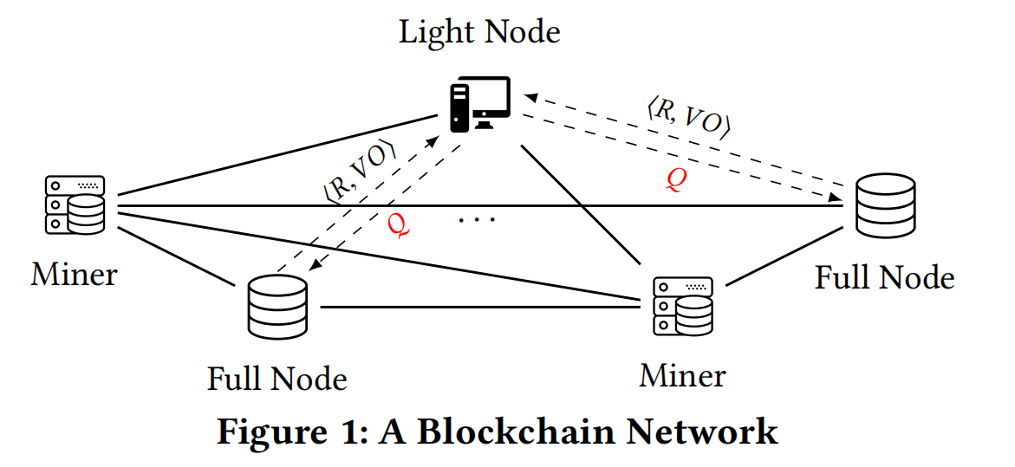
1. INTRODUCTION
Notes:
这篇论文认为，在典型的区块链网络中，存在三种类型的节点，如图：表示查询用户的（轻节点）light node、表示服务提供商的full node以及矿工miner。
一个full node将所有数据都存储在区块链上，包括块头跟数据记录；miner是一个具有强大算力的节点，负责构建共识证明（比如比特币区块链中的随机数），并打包新的区块到区块链上；查询用户作为lightnode只需要同步区块头信息（包括共识证明和区块的加密哈希）。
light node和full node之间的通信也在左图得到体现，Q是查询请求，R是结果集，VO是验证对象，后面会提到。

Slide 4
1. INTRODUCTION
Contributions:
To the best of our knowledge, this is the first work on verifiable query processing that leverages built-in ADSs to achieve query integrity for blockchain databases.
We propose a novel vChain framework, together with a new ADS scheme and two indexing structures that can aggregate intra-block and inter-block data records for efficient query processing and verification.
We develop a new query index that can handle a large number of subscription queries simultaneously.
We conduct a security analysis as well as an empirical study to validate the proposed techniques. We also address the practical implementation issues.
Notes:
一个简单的方法是让用户来维护区块链数据库并在本地进行查询处理。基于每个区块的可验证性，这种方法可以保证查询数据的正确性和完整性。但由于维护整个区块链数据库需要耗费大量的存储、带宽和计算资源（例如，维护比特币区块链需要至少200GB的存储空间，（50KB/s）大量的带宽及每天6小时的在线时间），这种方法对于大部分普通用户来讲并不经济。另一种方法就是将存储和查询服务交给full node来完成，但是区块链的固有假设就是去中心化，所以这样可信的第三方并不总是存在。因此，为了解决上述数据查询问题【即如何保障数据查询的安全性和完备性】，本文提出了一个名为vChain的框架，使用线上查询来减轻存储和计算开销，使用可验证查询的方法来保证结果的真实性和完整性。
作者对本文所总结的贡献如下：
1.这是最早相关可验证查询处理的工作，它利用内置的验证数据结构ADS来实现区块链数据库的查询完整性，这个就是在每个块上增加一个需要验证的数据结构，基于这个结构，full node就可以构造并返回一个证明，称为验证对象VO，用来给用户验证每个结果查询。【我的理解就是，VO是由服务提供者SP构造的用于让lightnode验证查询结果是否被漏查】
2.提出vChain框架，以及一个新的ADS方案和两种能聚合块内和块间数据记录的索引结构，方便进行有效查询处理和验证。
3.开发了一个可以同时处理大量订阅查询的查询索引【订阅查询：用户可以先提交查询，在未来如果区块链中有满足查询条件的数据，就向相应的订阅用户返回查询结果】
4.对这个框架进行了安全性分析以及实例研究，并解决实际问题

Slide 5
2. RELATED WORK
authenticated data structure(ADS):
Two types of structures are commonly used to serve as an ADS: digital signature and MHT. Digital signatures authenticate the content of a digital message based on asymmetric cryptography. To support verifiable queries, it requires every data record to be signed and hence cannot scale up to large datasets. MHT, on the other hand, is built on a hierarchical tree.
Notes:
论文的related work中介绍了验证数据结构(Ads)相关的知识:
有两种结构通常被用作ADS:数字签名和Merkle Hash Tree（默克尔哈希树）【后文简称MHT，MHT是一种广泛使用的身份验证结构，可用于有效地检查一组元素是否被未改变，完整地存储】。
数字签名基于非对称加密技术对数字信息的内容进行身份验证。为了支持可验证的查询，它需要对每个数据记录进行签名，因此不能扩展到大型数据集。
另一方面，MHT是建立在层次树之上的。叶节点中的每个条目都分配有数据记录的哈希摘要。数据所有者对MHT的根摘要进行签名，该根摘要可用于验证数据记录的任何子集。

Slide 6
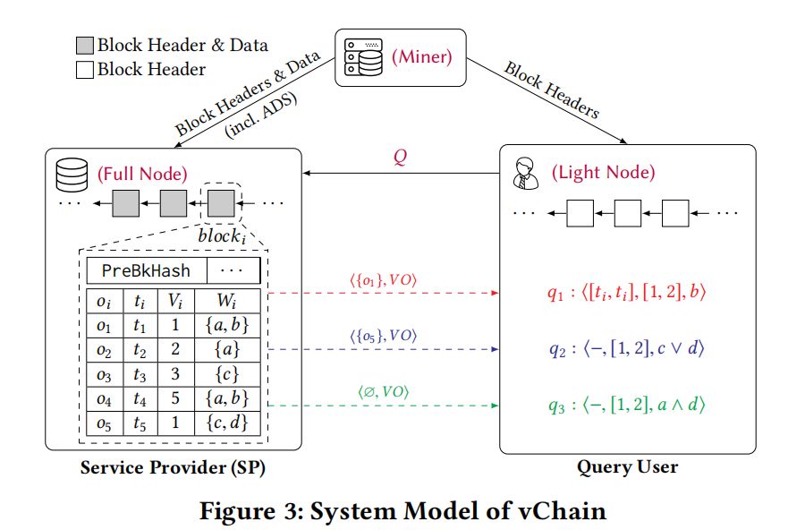
3. PROBLEM DEFINITION
Notes:
如图显示了vChain的系统模型，miner和service provider（后文简称SP）都是维护整个区块链数据库的full node，而查询用户是一个light node，仅仅追踪每个块头部分，SP向light node提供查询服务。
可以将存储在区块链中的数据 建模为一系列临时对象{o1，o2等oi}，一个对象被表示为<ti, Vi, Wi>,其中i表示第i个对象，t表示时间戳，V表示一个vector，保存一个或者多个数字类型的属性，W表示存储多个属性的集合。
为了实现可验证的查询处理，矿工将构造一个经过身份验证的数据结构ADS，并将这个ADS嵌入每个块中。VO的原理是双线性配对，这个原理来自密码学。
【本文中分别使用了q-SDH和q-DHE两种假设。双线性配对这部分内容本人缺乏深入了解，这里不多说。】

Slide 7
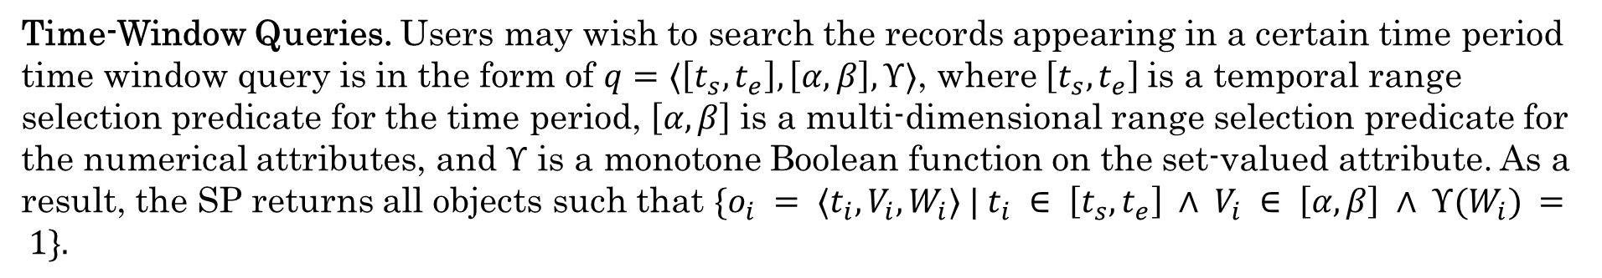
3. PROBLEM DEFINITION
Time-Window Queries. Users may wish to search the records appearing in a certain time period time window query is in the form of $q=\text{⟨}\left[t_{s},t_{e}\right],\left[α,β\right],Υ\text{⟩}$, where $\left[t_{s},t_{e}\right]$is a temporal range selection predicate for the time period, $\left[α,β\right]$is a multi-dimensional range selection predicate for the numerical attributes, and ϒ is a monotone Boolean function on the set-valued attribute. As a result, the SP returns all objects such that $\{o_{i} = ⟨t_{i},V_{i},W_{i}⟩ | t_{i} ∈ \left[t_{s},t_{e}\right] ∧ V_{i} ∈ \left[α,β\right] ∧ ϒ(W_{i}) = 1\}.$
Notes:
而窗口查询相关的定义如图所示：一个查询的格式为公式 q ,其中ts表示时间段的开始时间，te表示时间段的结尾时间，[a, b]是多维的用于查询数字类型属性V的范围选择谓语。伽马（y）为约束其余属性的布尔函数。也就是用户可以通过时间点查询，或者使用数字范围查询或者使用某一个字段查询。
论文中举了如图的例子，表示查询时间范围为[2018-05, 2018-06]，数字V在[10, +∞]之间，且在W集合中满足谓语表达式send:1FFYc^receive:2DAAf的数据。其中send:1FFYc^receive:2DAAf表示既存在send:1FFYc也存在receive:2DAAf。

Slide 8
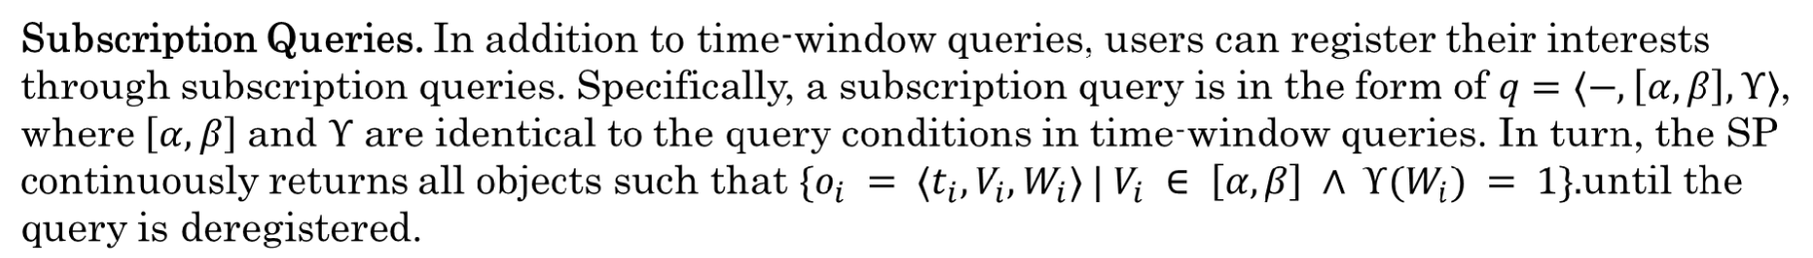
3. PROBLEM DEFINITION
Notes:
这是订阅查询相关的定义：用户可以先提交查询，”在未来“如果区块链中有满足查询条件的数据，就向相应的订阅用户返回查询结果。

Slide 9
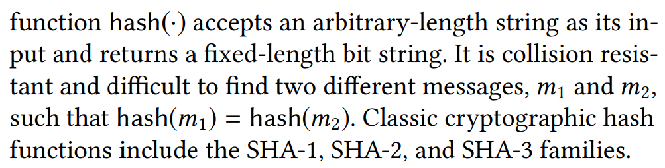
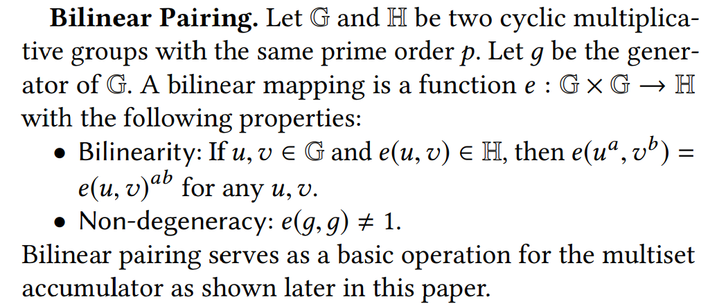
4. PRELIMINARIES
Notes:
论文的预备工作部分就是介绍了一些相关的知识，主要是密码学方面，定义比较晦涩：
1.右上方是加密哈希函数： 哈希加密函数根据初始化参数生成固定长度的摘要信息，前面相同数字的位数越长安全性越高。
2.左下方是双线性配对：一个双线性映射是由两个向量空间上的元素，生成第三个向量空间上一个元素的函数，并且该函数对每个参数都是线性的。
【理解：若B:V×W→X是一个双线性映射，则V固定，W可变时，W到X的映射是线性的，W固定，V可变时，V到X的映射也是线性的，也就是说保持双线性映射中的任意一个参数固定，另一个参数对X的映射都是线性的。 】
3.q-sdh假设等则是跟密钥有关

Slide 10
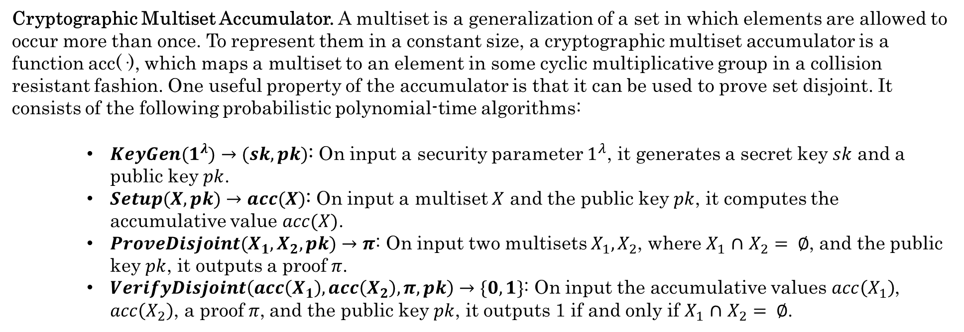
4. PRELIMINARIES
Cryptographic Multiset Accumulator. A multiset is a generalization of a set in which elements are allowed to occur more than once. To represent them in a constant size, a cryptographic multiset accumulator is a function acc(·), which maps a multiset to an element in some cyclic multiplicative group in a collision resistant fashion. One useful property of the accumulator is that it can be used to prove set disjoint. It consists of the following probabilistic polynomial-time algorithms:
$KeyGen(1^{λ})→(sk,pk)$: On input a security parameter $1^{λ}$, it generates a secret key $sk$ and a public key $pk$.
$Setup(X,pk)→acc(X)$: On input a multiset $X$ and the public key $pk$, it computes the accumulative value $acc(X)$.
$ProveDisjoint(X_{1},X_{2},pk)→π$: On input two multisets $X_{1},X_{2}$, where $X_{1}$ $∩$ $X_{2}$ $= ∅$, and the public key $pk$, it outputs a proof$π$.
$VerifyDisjoint\left(acc\left(X_{1}\right),acc\left(X_{2}\right),π,pk\right)→\{0,1\}$: On input the accumulative values $acc\left(X_{1}\right)$, $acc\left(X_{2}\right)$, a proof$π$, and the public key $pk$, it outputs 1 if and only if $X_{1}$ $∩$ $X_{2}$ $= ∅$.
Notes:
而与加密多集累加器主要与下面四个函数有关，它的作用是证明集合不相交：
KeyGen(1λ) → (sk, pk)，产生公钥sk和密钥pk。
Setup(X, pk) → acc(X)，输入多重集X和公钥pk，计算出累加器的值acc(X）。【具体怎么计算的可以暂时放下。】
ProveDisjoint(X1,X2, pk) → π，输入两个多重集（这两个多重集中的元素是没有交集的）和一个公钥pk，输出证明π。所以说，这个函数是用来生成两个多重集没有交集的证明。
VerifyDisjoint(acc(X1), acc(X2), π, pk) → {0, 1}，这个函数用来验证两个多重集X1和X2是否有交集，如果输出为1，表示没有交集。
在后面的算法中就涉及到了这四个函数。

Slide 11
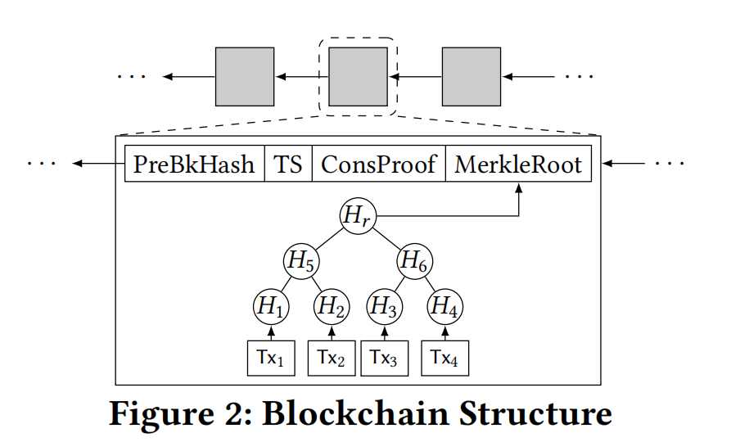
5. BASIC SOLUTION
Notes:
第五部分是介绍了一个基础的解决方案：我们可以通过使用Merkle Hash Tree（下面就简称MHT）来完成数据验证的问题。它的结构形如上图的二叉树。所有数据存在叶子节点中，非叶子节点存储的都是由两个子节点计算出的hash值。这样子就有一个明显的特点，那就是只要一个节点的数据改变了，其上层的节点也会改变。
现在我们引出使用MHT来验证数据的问题。light node保存着默克尔树的根节点数据，也就是根节点的hash值，轻节点想知道Tx4这个数据是否存在该Merkle tree中，并且要证明。
对于轻节点的要求，服务提供者SP应该怎么办呢？它将H5，H6，H4，Tx4这些数据发送给light node，跟它说Tx4在这个Merkle Tree中，你可以自个验证。light node收到之后，通过这些数据计算出默克尔树的根节点的hash值，然后跟自己原来所保存的根节点hash值对比，如果一样，表示验证通过。因为只要Merkle tree中的数据有一点改变，都会导致根节点的数据改变，这一点是由密码学安全保障的。
简单地说，就是服务提供者只需要向light node发送一些数据即可完成验证的功能。【这些数据是从Merkle Tree的根节点到保存数据的叶子节点的路径。】lightnode使用它能够自个计算出默克尔树的根节点的Hash值。
【基础方案存在三个主要缺点，一是轻节点查询的keys需要在建立默克尔树的时候建立好。如果想让它支持任意的属性查询的功能，需要很大的构建成本；二是默克尔树不支持属性集合的验证；三是在区块和区块之间，使用默克尔树不能做到聚集的批量验证，无法做到效率优化。】

Slide 12
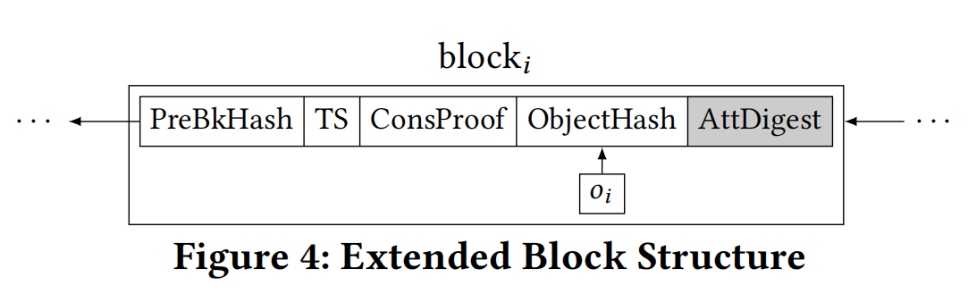
5. BASIC SOLUTION
Notes:
文中所支持的布尔类型的查询就比较好理解，就是light node提交的查询条件是一个返回值为True或者False的函数。这一小节讲解论文如何实现Boolean类型的查询。为了支持Boolean类型的查询，需要在区块头额外增加一个Att开头的这个字段（AttDigest），顾名思义就是属性的摘要，这个字段很有意思，第一它能够概括一个数据对象的属性W，能够证明一个对象是否满足light node所提交的查询（一个区块中有多个数据对象），因此，如果对象不满足查询条件，只需要返回这个AttDigest字段，而不需要返回整个数据对象给用户。第二，不管一个数据对象的属性W有多少个，AttDigest字段的大小都是固定的。第三，AttDigest支持聚合（Aggregatable）操作，这样的话就可以在同一个区块的不同对象之间以及不同区块的不同对象之间进行批量验证了。
下面就是这个字段的构造方法。

Slide 13
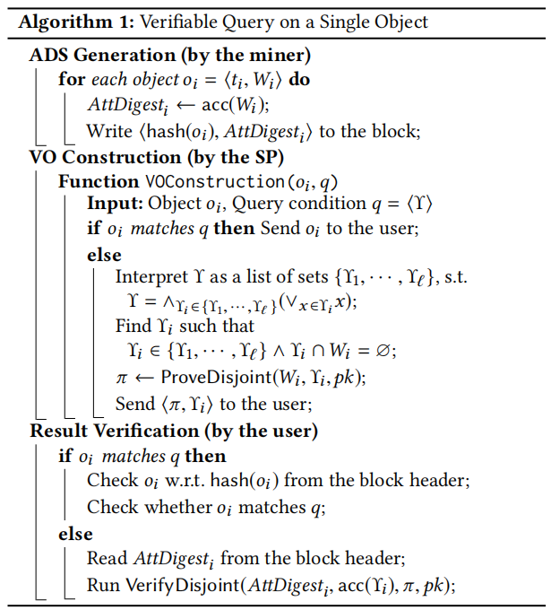
5. BASIC SOLUTION
“Sedan”∧(“Benz”∨“BMW”)
oi = ⟨ti ,Wi ⟩={“Van”, “Benz”}
ProveDisjoint({“Van”,“Benz”}, {“Sedan”}, pk)
VerifyDisjoint(AttDigesti , acc({“Sedan”}), π, pk)
Notes:
【A4】论文中给出了一个基础方案的算法。为了简化说明，这里只使用Boolean查询，举个例子，查询条件为“Sedan”∧(“Benz”∨“BMW”)。只查询W属性集，并且一个区块中只有一个数据对象oi = ⟨ti ,Wi ⟩={“Van”, “Benz”}。
1.服务提供者生成ADS（Authenticated Data Structure）
有两种情况，第一种是,如果数据对象匹配查询条件，那么直接向轻节点发送该对象。第二种情况是数据对象不匹配查询条件，这时服务提供者需要构造不匹配证明，因为对象oi ={“Van”, “Benz”}中没有“Sedan”，所以调用函数ProveDisjoint({“Van”,“Benz”}, {“Sedan”}, pk) 生成证明π，该函数第一个参数表示数据对象的所有W属性，第二个字段表示跟数据对象不匹配的属性，该属性来自轻节点所提交的查询语句，第三个字段表示服务提供者的公钥了。
2. 轻节点验证查询结果
轻节点接收到查询结果之后，首先需要非篡改验证：需要自己根据所接收到的数据构建并计算出一个hash值，并与区块头的Merkle Tree的根节点的hash值对比，如果结果相等表示验证通过。对于与查询条件不匹配的数据对象，轻节点调用函数VerifyDisjoint(AttDigesti , acc({“Sedan”}), π, pk)来验证查询结果。第一个参数AttDigest表示保存在区块头中的字段。有一个问题，为什么轻节点调用了VerifyDisjoint函数就能够验证数据对象确实是不匹配的呢？要回答这个问题的话，本人觉得需要去查看这个函数是怎么实现的，只是需要注意，轻节点本地就拥有AttDigesti这个字段，不需要向服务提供者查询，因为他保存在区块头中，并且，AttDigest是如何构造的呢？它是由矿工在打包区块的时候调用函数AttDigesti = acc({“Van”, “Benz”})生成的（该函数的参数是当前区块所有的W属性，这里我们为了简化表述，只认为当前区块只有一个数据对象，且其W属性是Van和Benz）。从上面我们可以看出，服务提供者都向轻节点发送了哪些数据：（1）匹配查询条件的数据对象（2）不匹配查询条件的证明π值和“Sedan”，而Sedan来自于用户的查询语句中的，目的是告诉用户正是这个字段跟数据对象没有交集。

Slide 14
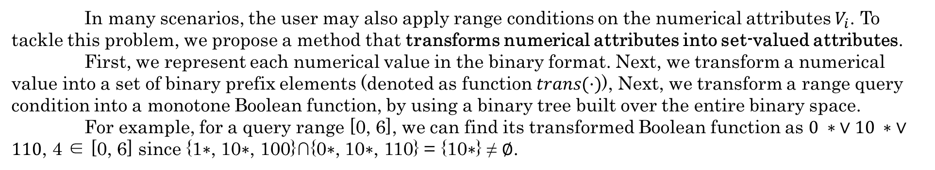
5. BASIC SOLUTION
5.2 Extension to Range Queries
In many scenarios, the user may also apply range conditions on the numerical attributes $V_{i}$. To tackle this problem, we propose a method that transforms numerical attributes into set-valued attributes.
First, we represent each numerical value in the binary format. Next, we transform a numerical value into a set of binary prefix elements (denoted as function $trans(·)$), Next, we transform a range query condition into a monotone Boolean function, by using a binary tree built over the entire binary space.
For example, for a query range [0, 6], we can find its transformed Boolean function as $0 ∗ ∨10 ∗ ∨110$, 4 ∈ [0, 6] since {1∗, 10∗, 100}∩{0∗, 10∗, 110} = {10∗} ≠ ∅.
Notes:
接着本文对基础算法进行了扩展：在系统模型那幅图里我们知道，保存在区块链中的对象数据表示形式为<ti, Vi, Wi>，V中存储的是多个数字类型的属性，W中存储的是多个非数字类型的属性。前一节针对的是W的查询，现在拓展到针对V的范围查询。论文的思路是将数字类型的属性转换成非数字类型的属性，这样子就可以利用上节所讲的算法了。
如何转换呢？
1.将数字转化成二进制的形式
2.将一个数字转化成二进制前缀元素，函数表示为 trans(.) ，比如4可以表示为二进制100，所以trans(4) = {1∗, 10∗, 100}. 星号表示通配符。然后文中的例子就是4和6的函数表示进行交集比对， 他们都有{10*}，所以4属于0-6之间【对于数组的话，比如（4，2）的二进制为（100， 010），前缀转化为{1*1，10*1，100*1，0*2，01*2，010*2}，其中下标1和2表示数据维度。】

Slide 15
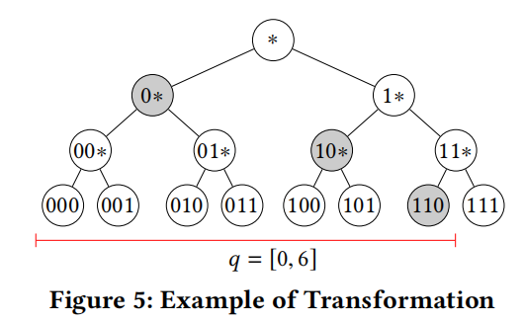
5. BASIC SOLUTION
5.2 Extension to Range Queries
Notes:
所以，[0,7]范围内一个维度的二进制前缀树则如所示：
举一个例子，上图中我们需要表示[0, 6]范围，首先我们找到红线上的叶子节点是需要覆盖的，然后，我们确定{0∗, 10∗, 110}这三个点，使之恰好能够覆盖这些叶子节点。所以这三个灰色的节点就是我们想要的。刚才举例了一维的数字比较，对于二维的比较也是类似的，同样能够通过交集运算判断他是不是在范围内。
这样子就将数字类型的范围查询拓展到了非数字类型的查询。这样子就可以利用上节所讲的算法。【它有一个缺点，那就是，只有整数才能被转化。】

Slide 16
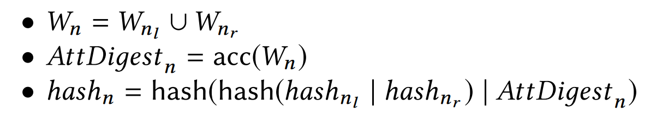
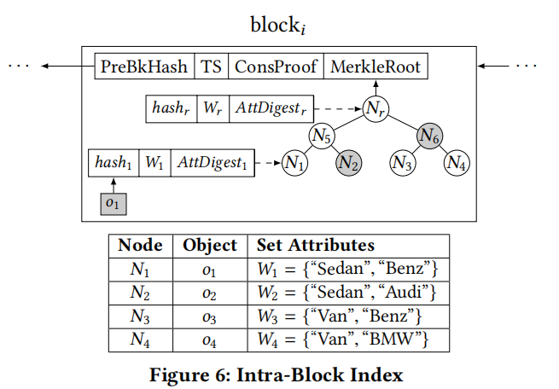
6. BATCH VERIFICATION
Notes:
论文的第六节提出：批量认证可以加快查询性能。论文这里分两类，一类是区块内部的批量认证，第二类是区块之间的。论文分别针对这两类设计了相应的索引，来加快认证速度。
这张图图显示了具有块内索引的区块链块，他将每个对象（object）的hash值和（attdigest）摘要【右上角给了计算hash/digest的公式】组织成二进制的Merkle树，树的节点还有前面提到的用于记录多个属性的wr字段

Slide 17
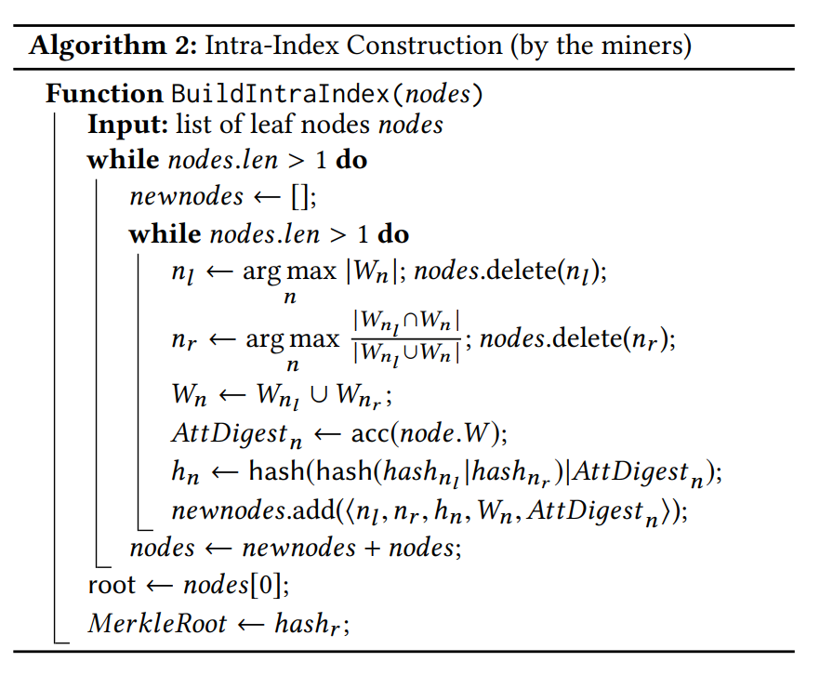
6. BATCH VERIFICATION
Notes:
区块内部的批量认证索引的总体思想：父节点中的W集合是子节点集合的总和，所以当父节点的W集合不满足查询条件时，所有的子节点都不满足。这样子就可以节省了递归二叉树的时间。
这个算法就是说明对于同一个区块内的数据，使用聚类方法来构建merkle树。我们需要注意的两个细节就是：（1）把交集最大的两个叶子节点生成一个父节点，然后一层层往上生长，直到根节点。（2）在非叶子节点的W匹配查询条件，还需要递归直到叶子节点。

Slide 18
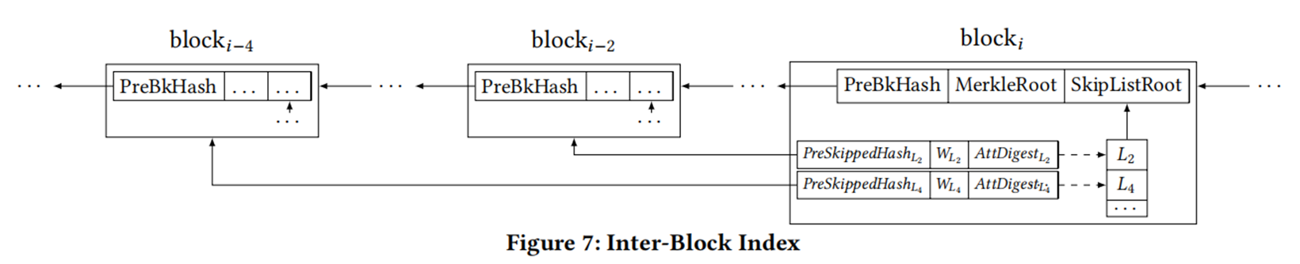
6. BATCH VERIFICATION
6.2 Inter-Block Index
Notes:
除了同一个块内有相似的对象外，跨块也可能会有相似的对象。因此本文构建了一个块间索引，通过跳表这个数据结构来优化查询性能。
总体思路就是：上图的 wl2存储了前面i到（i-2）的所有W字段，跳跃步长为2， wl4存储了前面i到（i-4）所有W的字段，跳跃步长为4。存在包含关系。所以我们从右边所示的队列最下端开始，判断对应的W是否匹配查询条件，如果不匹配，就表示其所跳过的区块都不匹配查询条件，因此就不需要继续往上遍历了。

Slide 19
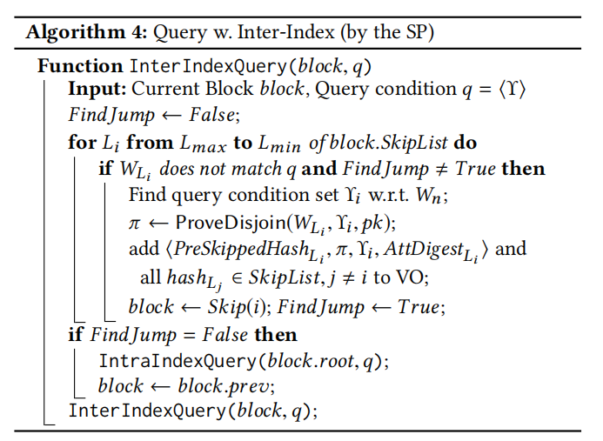
6. BATCH VERIFICATION
Notes:
这就是相关的算法。从最大跳跃步长迭代到最小跳跃步长，如果跳过wli与查询条件不匹配，意味着当前块和先前i个块都不匹配，会调用prove的这个函数输出不匹配证明Π。如果我们找到不匹配的情况就跳过，接下来检查相应前面的块（intraindexquery），直到检查完所有块为止。

Slide 20
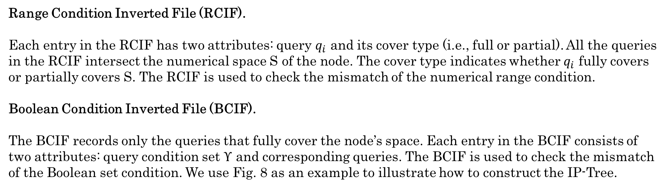
7. VERIFIABLE SUBSCRIPTION QUERIES
Range Condition Inverted File (RCIF).
Each entry in the RCIF has two attributes: query $q_{i}$ and its cover type (i.e., full or partial). All the queries in the RCIF intersect the numerical space S of the node. The cover type indicates whether $q_{i}$ fully covers or partially covers S. The RCIF is used to check the mismatch of the numerical range condition.
Boolean Condition Inverted File (BCIF).
The BCIF records only the queries that fully cover the node’s space. Each entry in the BCIF consists of two attributes: query condition set $ϒ$ and corresponding queries. The BCIF is used to check the mismatch of the Boolean set condition. We use Fig. 8 as an example to illustrate how to construct the IP-Tree.
Notes:
这一节内容是可订阅的查询索引相关方面的内容，跟上面的内容没有太大关系。他想说明的就是vChain系统提供了可以订阅的查询的功能。传统的数据库查询为，已经存在数据，我们提交查询，然后接收结果。这篇论文里面的可订阅查询服务的执行顺序相反。这篇论文认为，大部分查询处理的开销来自SP的不匹配证明的生成。受到另一篇论文的启发，这篇论文采用了一个倒置前缀树（后文简称IP树）的方法，来有效处理大量的订阅查询。
前缀树主要的组件就是RCIF和BCIF，RCIF用于检查数值范围条件的匹配性，Bcif用于检查布尔设置条件的匹配性。

Slide 21
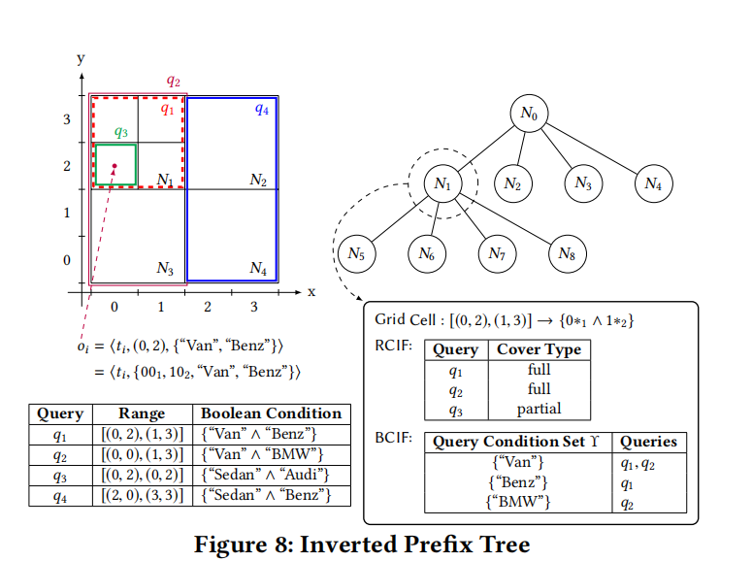
7. VERIFIABLE SUBSCRIPTION QUERIES
Prefix Tree Component
Notes:
对查询构建倒置前缀树优化查询效率。
这里建立索引具体为两步：
（1）建立一个四分树(Quadtrees)，树中每一个节点都对应上图右下角的方框中的数据。Grid Cell表示该节点在左上角中的位置。RCIF表格中第一列时用户注册的查询，第二列表示该查询的查询范围是否覆盖当前树节点，这里时N1。BCIF表格存储的是上一个表格中完全覆盖当前节点的查询，这里只有q1和q2。
（2）当有新数据对象到来，只需要遍历四分树，查找RCIF表格所有full的查询，并且如果满足BCIF表格中的布尔条件，就表示数据对象满足查询条件。
所以，这篇论文中的可订阅查询分为三步来操作：
（1）服务提供者SP收集用户的查询语句，建立索引。
（2）当有数据对象到来，就通过索引查找所有满足条件的查询。
（3）将该数据对象发给对应的用户，同时发送不匹配的数据对象的不匹配证明。

Slide 22
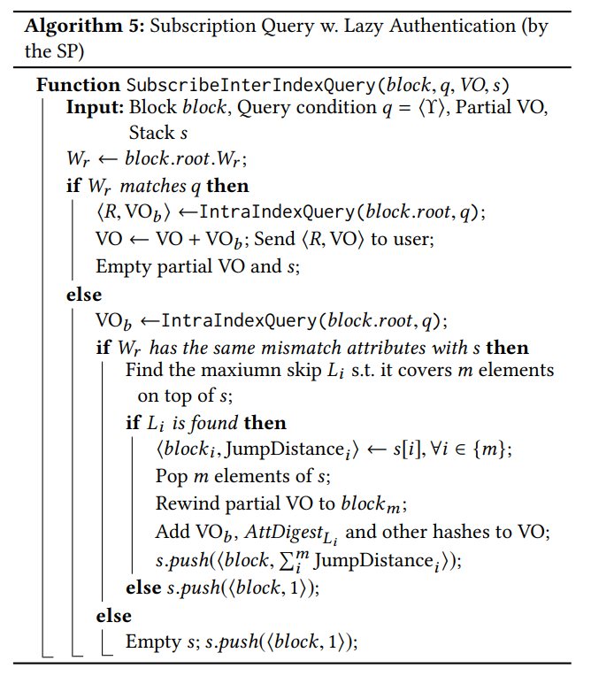
7. VERIFIABLE SUBSCRIPTION QUERIES
Lazy Authentication
Notes:
而后本文继续提供了一种偷懒（我照着这个lazy理解）的身份验证的优化，来加快订阅查询。这个算法大概思想就是引入了一个堆栈，用来跟踪能共享相同不匹配条件的证明。这样SP不需要从头开始计算不相交证明，能更加节省时间。

Slide 23
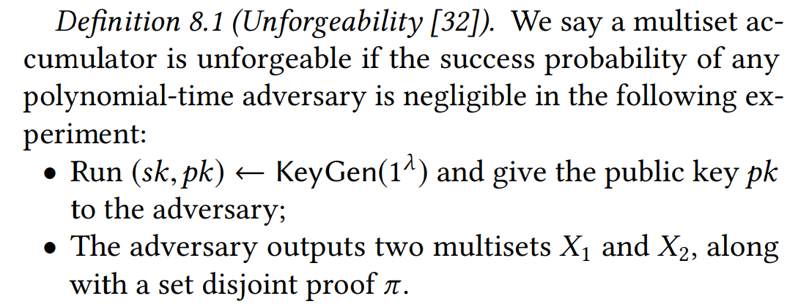
8. SECURITY ANALYSIS
Notes:
在论文的第八部分是对多集累加器和查询身份验证算法进行了安全性分析。
8.1部分通过密码学相关的证明确保了多集累加器是不可伪造的，为后面查询身份验证算法奠定了基础。

Slide 24
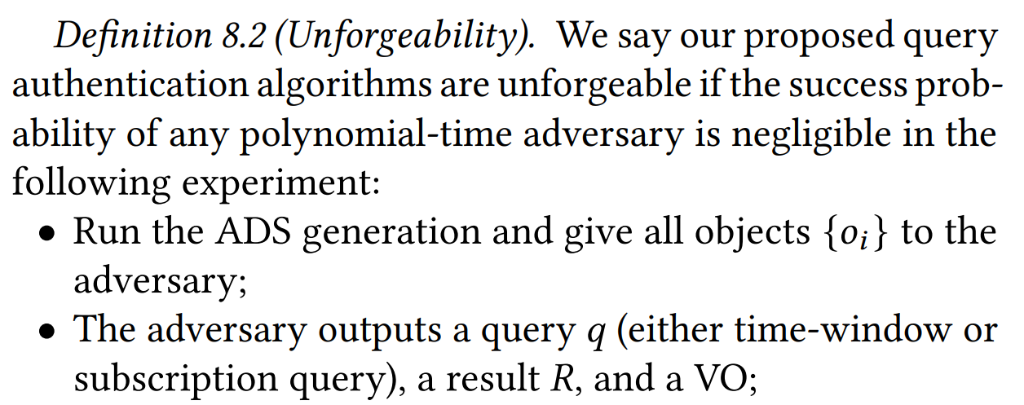
8. SECURITY ANALYSIS
Notes:
8.2部分则是证明如果在实验中满足这两个条件，那么本文所提出的算法就实现了安全性相关的保证。

Slide 25
9. PERFORMANCE EVALUATION
To evaluate the performance of verifiable queries in vChain, we mainly use three metrics:
query processing cost in terms of SP CPU time.
result verification cost in terms of user CPU time.
size of the VO transmitted from the SP to the user.
Notes:
为了评估vchain框架在时间窗口查询和订阅查询的性能，在评估中使用了三个数据集。【4SQ数据集中是将用户录入信息以30s的间隔大包围一个块，WX包含七个数字属性和一个天气描述属性，将一个小时的间隔记录打包成一个块，ETH是将比特币的交易记录以15s为间隔打包】
为了评估vChain中可验证查询的性能，本文主要使用了三个指标来评判（1）查询处理成本（2）结果核验成本（3）从SP传送给用户的的VO的大小。对于每个实验，本文会生成20个查询并统计平均值

Slide 26
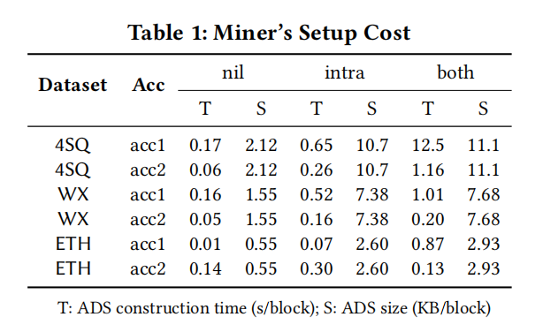
9. PERFORMANCE EVALUATION
Notes:
表一显示了miner的安装成本，包括了ADS结构的构造时间跟大小。实验中比较了三种方法：（1）nil表示不适用索引（2）intra表示块内索引（3）both表示用块内索引跟块间索引相结合的方法【acc表示使用两种不同的累加器】我们发现，采用块内索引跟块间索引相结合的方法构建ADS的时间是最长的，但大多数情况任然在两秒以内。

Slide 27
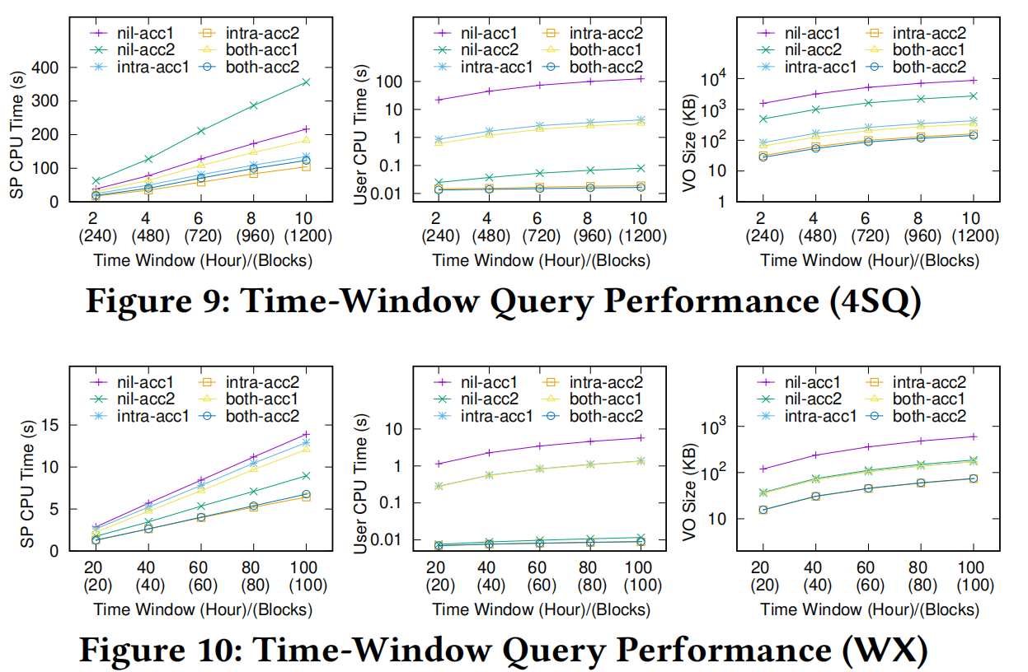
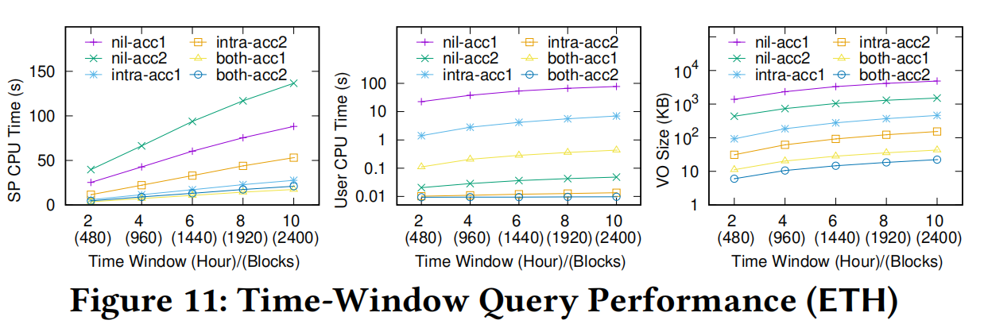
9. PERFORMANCE EVALUATION
9.2 Time-Window Query Performance
Notes:
为了评估时间窗口查询的性能，正如本文预期的那样，这些索引结构在给定的三个数据集中改善了几乎所有指标的性能。ppt里放的不是很清楚，但我们可以明显看到时间久的都是不使用索引的两种累加器的曲线。论文中实际上做了大段的原因分析，有兴趣的同学可以自行查阅正文和附录部分。
【4SQ\ETH中的对象共享较少的相似性，所以可以从使用索引进行修剪的行为中收益更多（几乎两倍）】

Slide 28
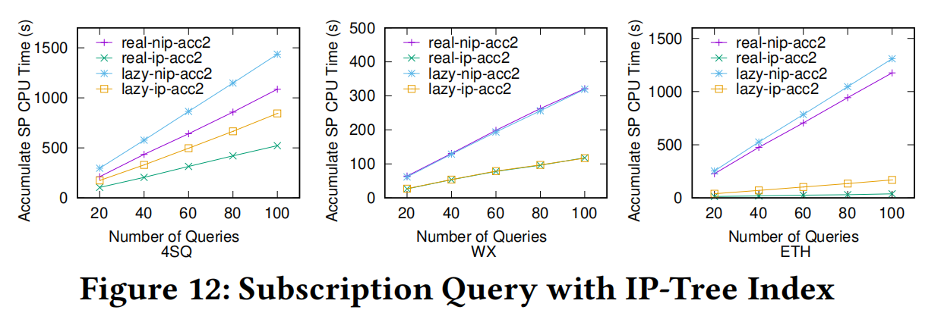
9. PERFORMANCE EVALUATION
Notes:
接下来是评估订阅查询的性能。根据使用了ip树标记为ip/nip，然后文中使用acc2，然后我们发现使用ip树的都将开销减少了50%以上（绿线对比最上面的蓝线），说明用ip树进行可订阅查询的优化是有效的【因为acc1不支持累加集和证明的聚合】
【ETH中性能提升明显是因为数据的稀疏分布】

Slide 29
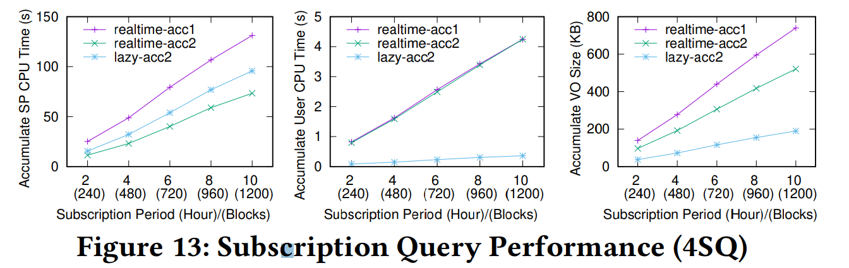
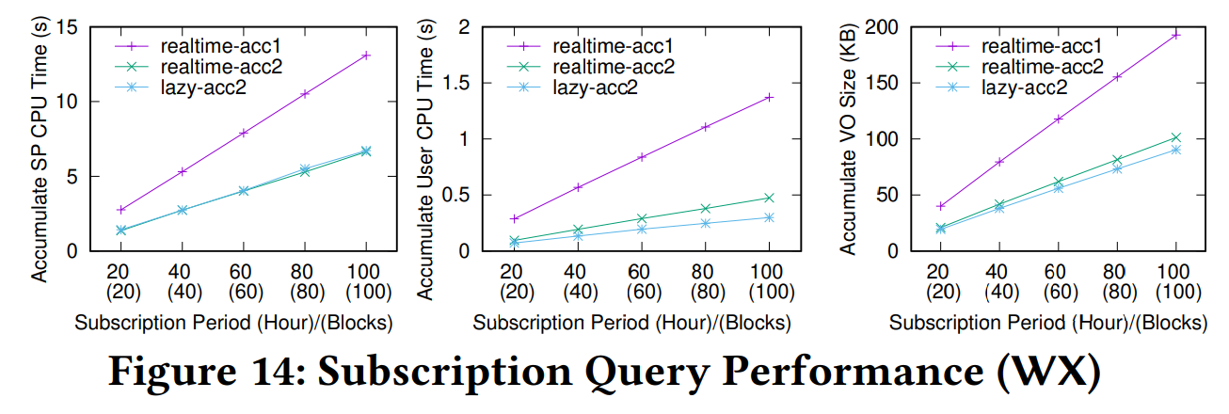
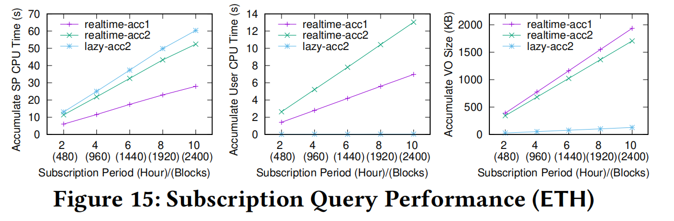
9. PERFORMANCE EVALUATION
9.3 Subscription Query Performance
Notes:
这个是评估了acc1和acc2以及lazy的acc2的方案，结果显示就是acc1的性能比acc2差，acc2的方案比lazy-acc2又差一点。证明了lazy的身份验证优化想法是有效的。

Slide 30
Thanks
Notes:
稍微总结一下，这篇论文首次研究了基于区块链数据库的可验证查询处理问题。并且提出了vChain框架，以确保轻量级用户的布尔范围查询的完整性。
然后开发了一种新的基于累加器的ADS方案，该方案将数字属性转换为非数字属性，从而支持任意查询属性的动态聚合。
并且在此基础上，设计了两种数据索引，就是基于树的块内索引和基于跳表的块间索引，以及用于订阅查询的基于前缀树的索引，并进行了一系列优化。
最后对我们提出的框架和技术进行了安全分析和实验，证明它是有效可行的。
这就是论文的所有内容，我的分享完了，谢谢大家！
【本文为区块链的研究开辟了一个新的方向。有许多有趣的研究问题值得进一步研究，例如，如何支持更复杂的分析查询;如何利用多核和多核等现代硬件来扩展性能;以及如何解决查询处理中的隐私问题。】

